Slide 1
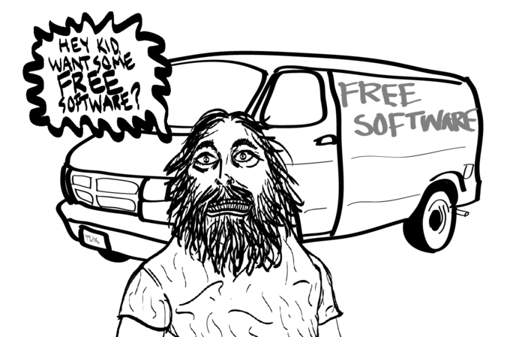
Conhecendo Software Livre e por quê tão legal
Instituto de Computação
UPA 2016
danielammorais.com / @danielammorais

Slide 2
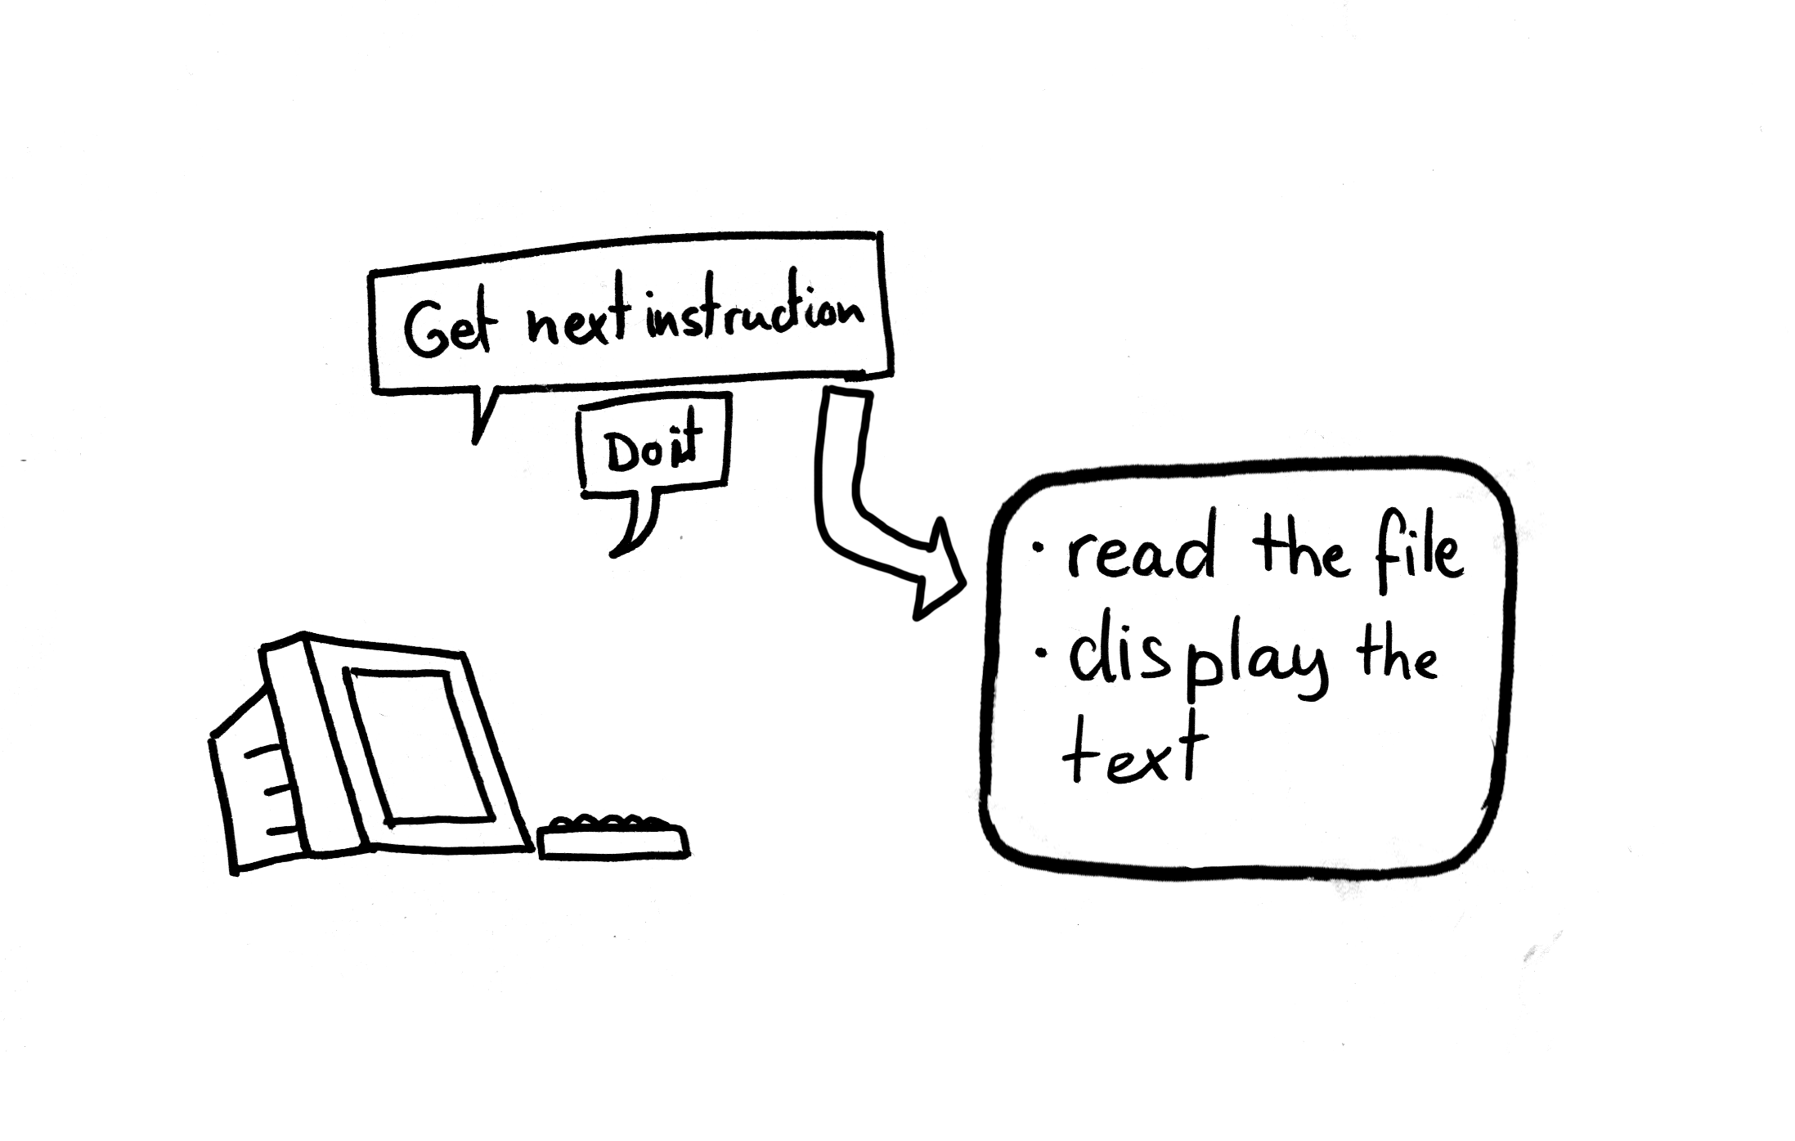
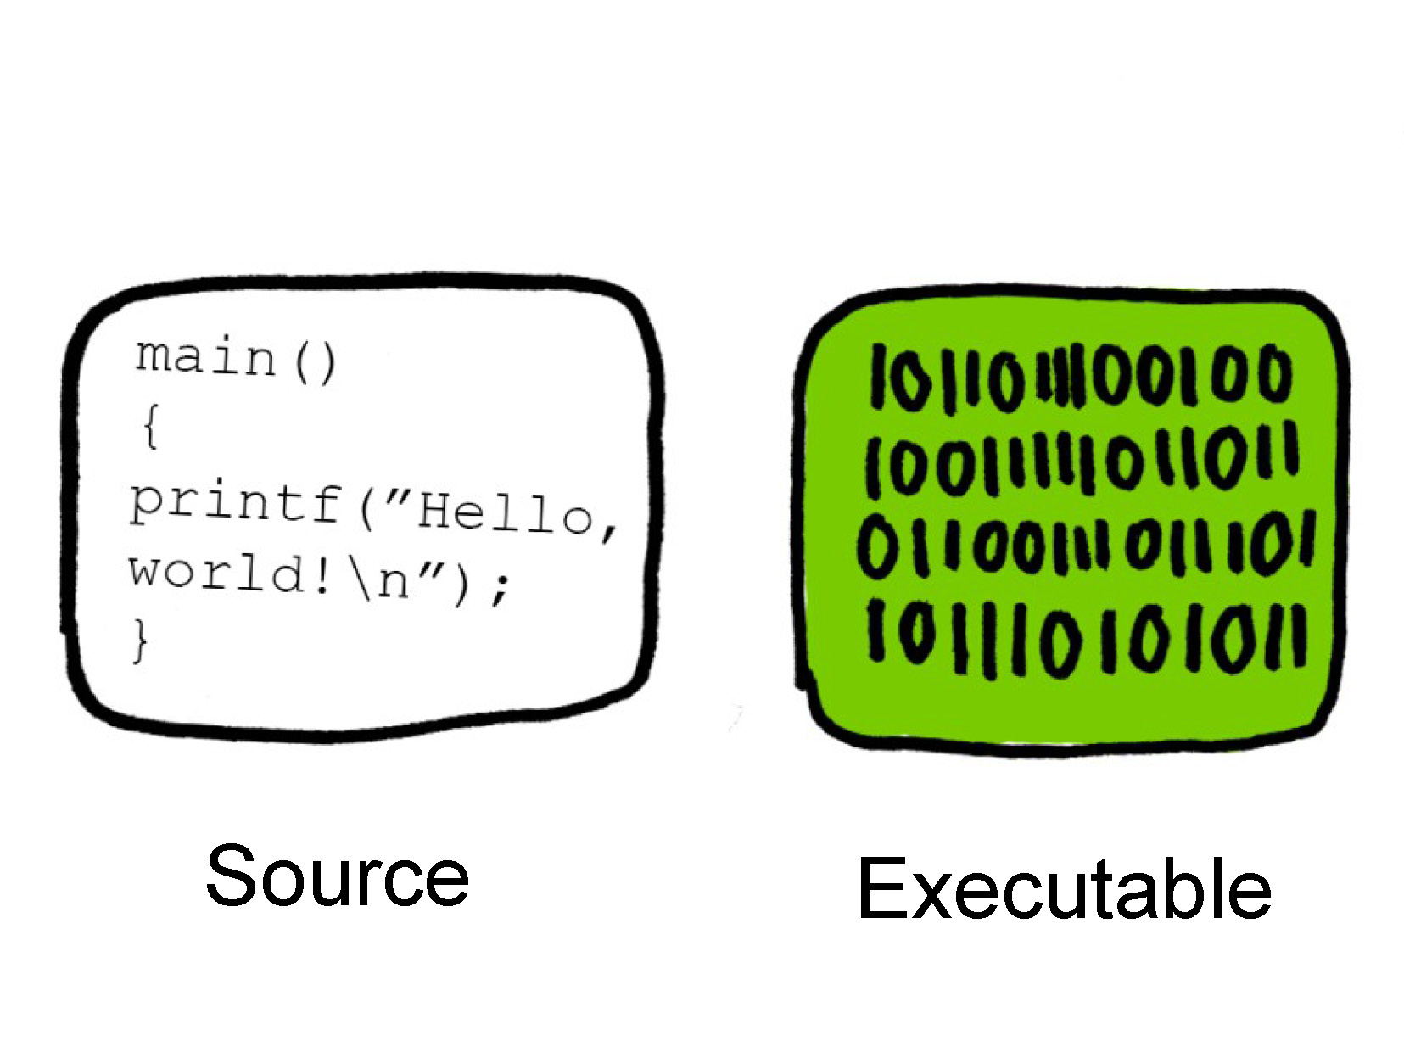
O que é software?

Slide 3
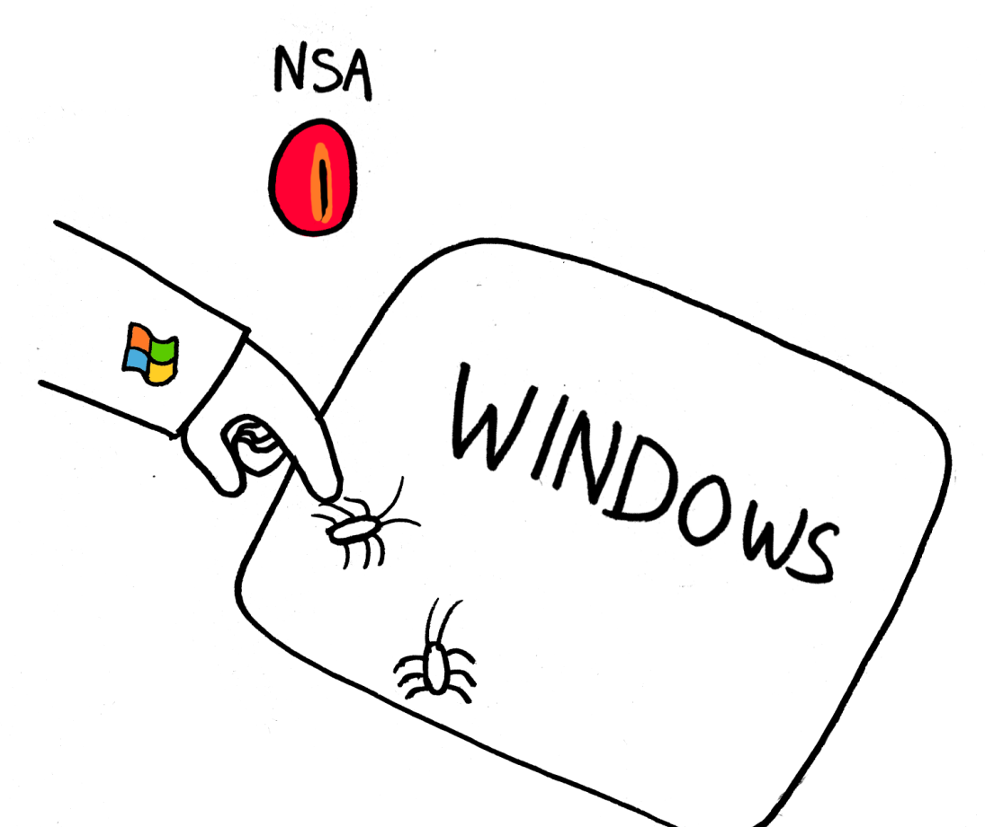
Vigilância: Softwares que vigiam tudo o que você faz sem sua autorização! E.g, webcam e Sony
Não é permitido instalar e/ou excluir os programas que eu quiser (Google Android and Microsoft likes this)
Backdoors: Ativar remotamente funcionalidades escondidas não autorizadas. E.g, Dell e Iphone
Caso Snowden

Slide 4
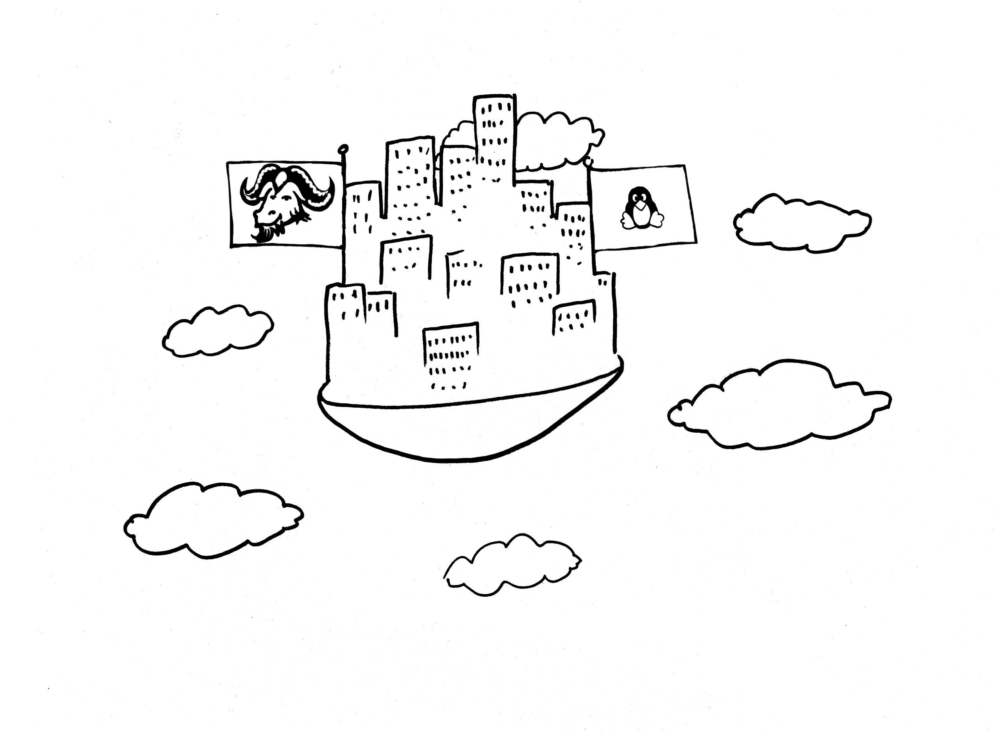
Free software <3 <3
O codigo fonte deve ser aberto!
Posso modificá-lo e redistribuir quantas copiar quiser
Isso NÃO signica que não possa vender o software.

Slide 5
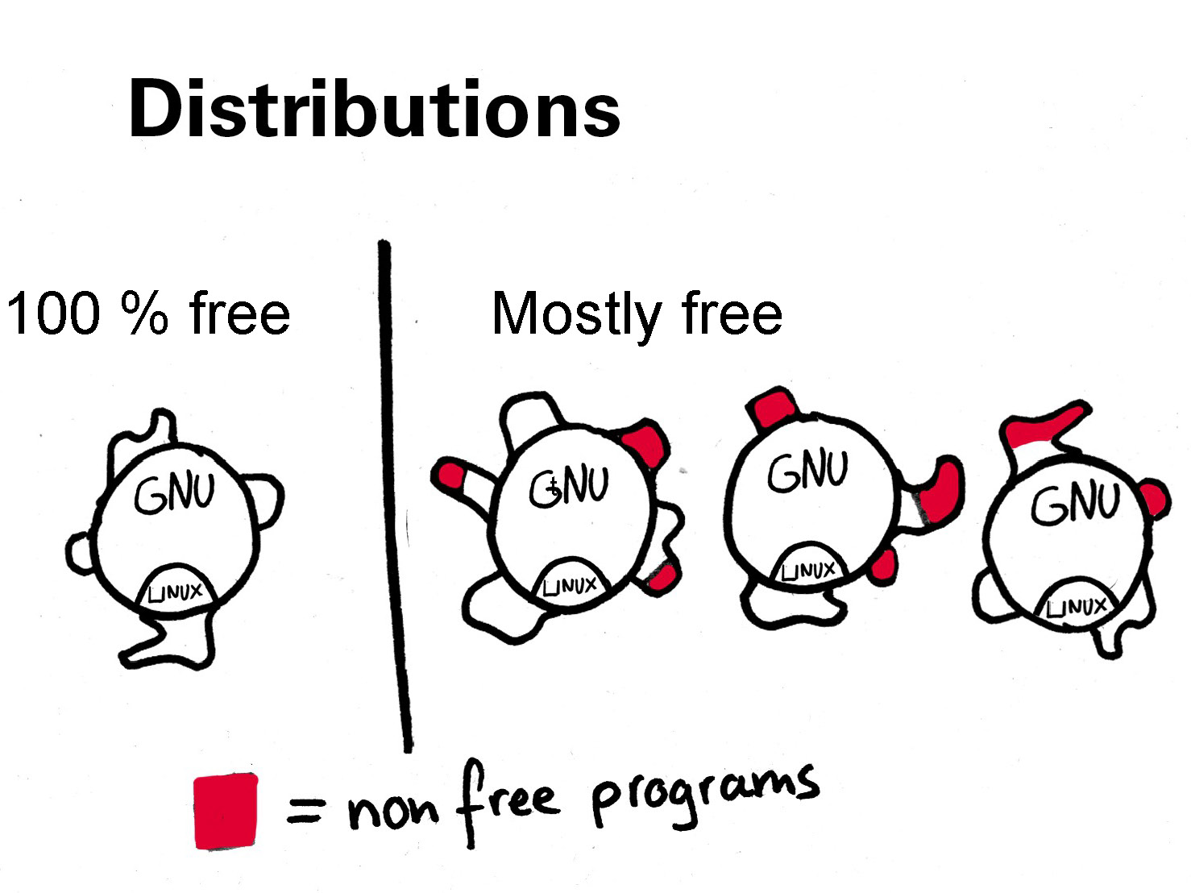
GNU/Linux
Sistema operacional pioneiro em software livre
Contém somente software livre, algumas distribuições ainda possuem proprietário

Slide 6
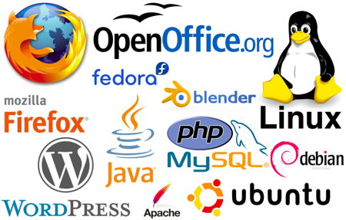
Como colaborar
Ser computeiro e desenvolver código!
Ajudar com tradução de documentos, rastreamento de bugs, encontros da comunidade etc.

Slide 7
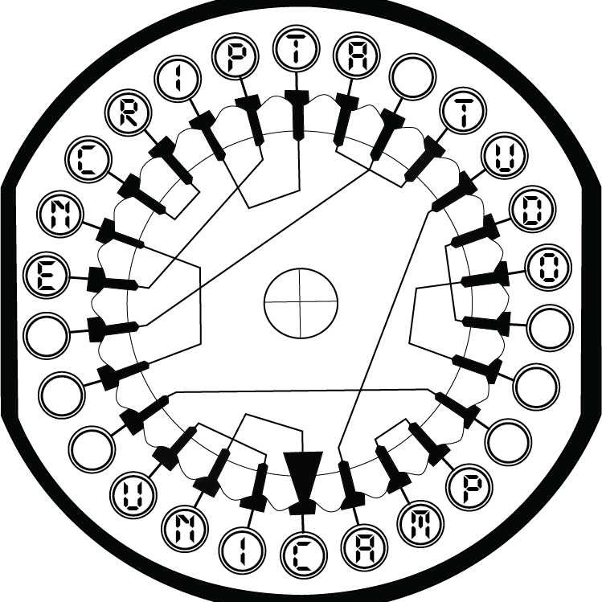

Encripta Tudo Unicamp
14/09 às 9h até 22h!

Slide 8
Dúvidas?
Obrigada!
danielammorais.com @danielammorais
Referências:
www.fsf.org/about/what-is-free-software
www.gnu.org/distros/common-distros.html
Créditos de imagens: Richard Stallman's TEDx video: "Introduction to Free Software and the Liberation of Cyberspace"

